Slide 1





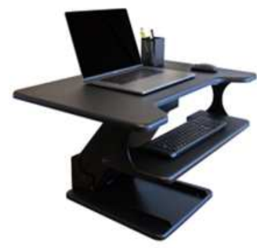
您生活的好鄰居
LINE ID: @vmi2925u
G-Life
震旦居家
TEL: 02-55818588#3456
FAX: 02-58183999
歡迎光臨 G-Life 震旦居家
福委會/特約商
大客戶企業團購
商品全面79折起
歡迎加LINE好友領千元值價券
六月粽飄香

